Slide 1
Télépneumologie : La transplantation pulmonaire
Dr Gaëlle DAURIAT
Hôpital Marie Lannelongue
Le Plessis Robinson
SPIF
28 Septembre 2024

Slide 2
La télémédecine

Slide 3
La télémédecine en TP

Slide 4
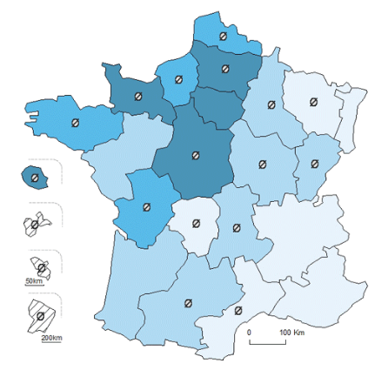
Les spécificités de la transplantation pulmonaire
>1000 patients greffés pulmonaires et cardiopulmonaires suivis en ile de France
300-450 pts / centre
Eloignement géographique

Slide 5
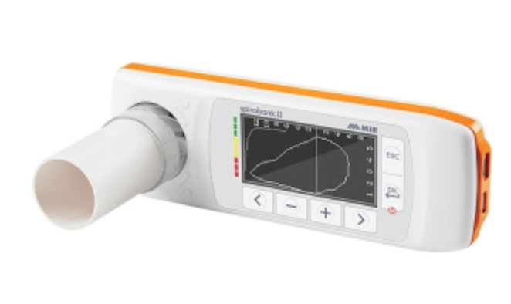
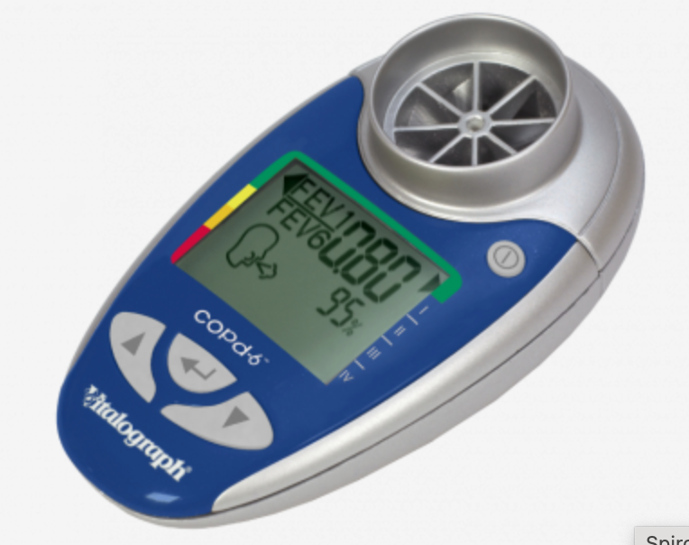
Le suivi du patient transplanté à domicile
Surveillance de la fonction : spiromètre
Surveillance biologique :
Biologie standard : ionogramme / NFS plaquettes / BHC
Dosage d’immunosuppreseurs
PCR CMV
PCR EBV
IDE DE COORDINATION DE GREFFE

Slide 6
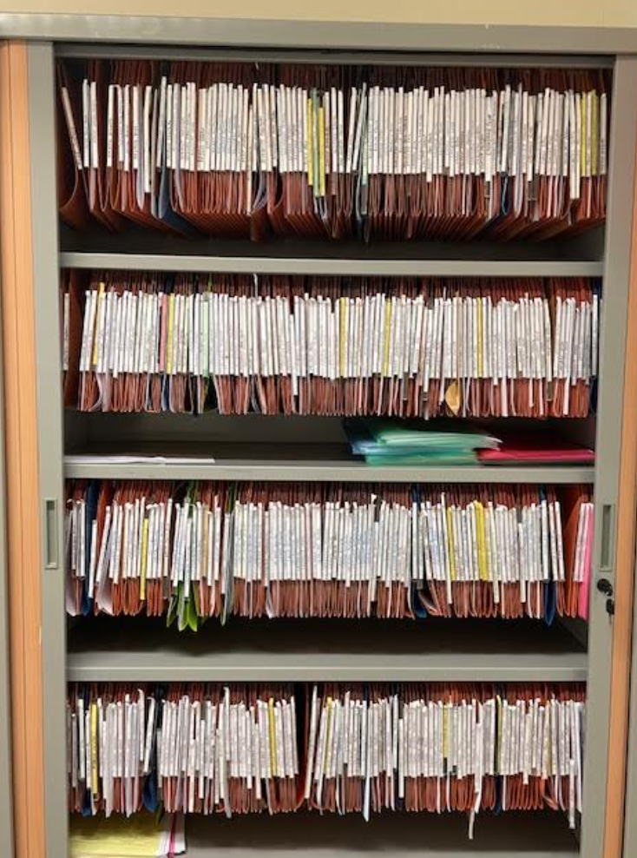
Avant
Le FAX
IDE de coordination
Modification thérapeutique par téléphone / mail
Perte d’information dans le dossier médical
Transmission par les IDE dans le dossier informatique du patient
Perte de temps et d’information

Slide 7
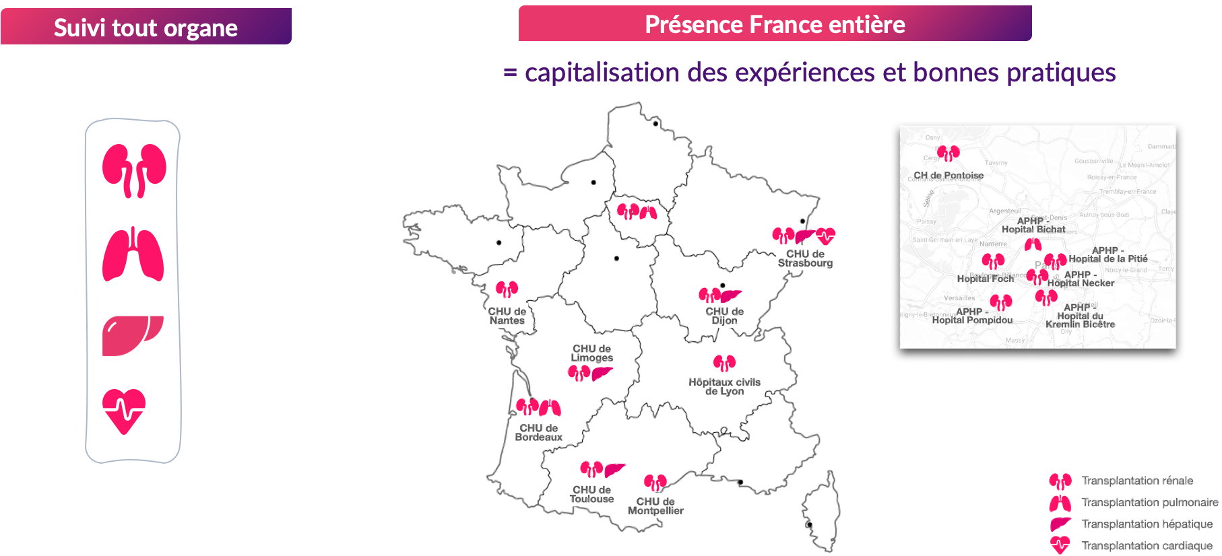
Après : La télésurveillance en transplantation
Pneumowise

Slide 8
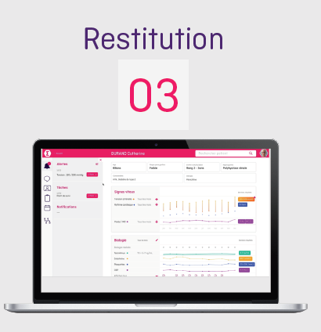
Comment ça marche ?
Réception directe des résultats du laboratoire via une adresse ms sante
Création d’alertes personnalisées
Créatinine
Dosage des anti rejets
Poids
Baisse du VEMS
Possibilité d’entrée des données personnelles : poids , TA , glycémie
« Chat « avec les IDE de coordination de greffe
Données sécurisées
Remontée des bilans/ordonnances dans le dossier informatisé du patient

Slide 9
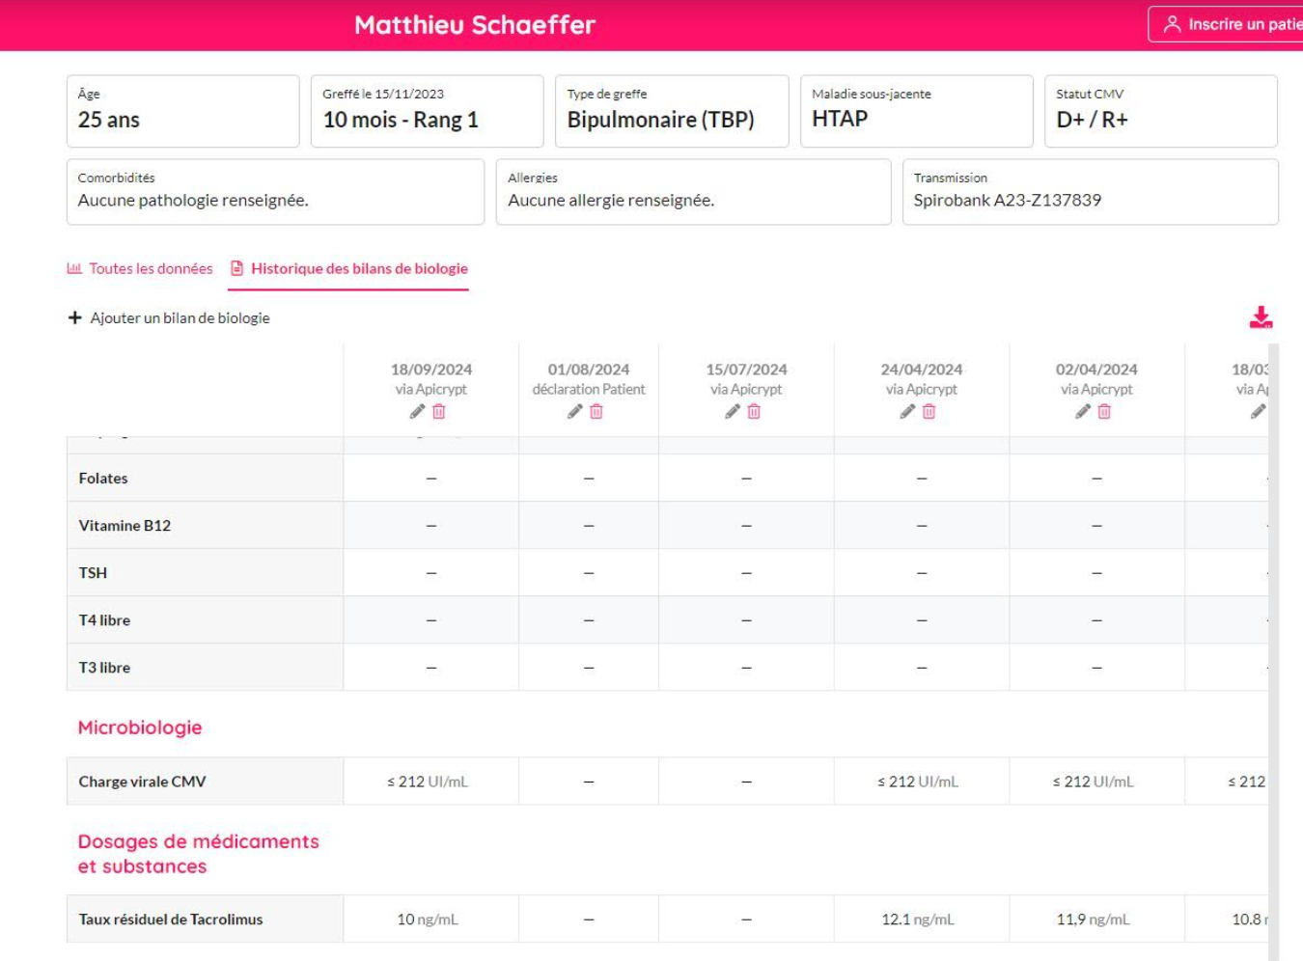
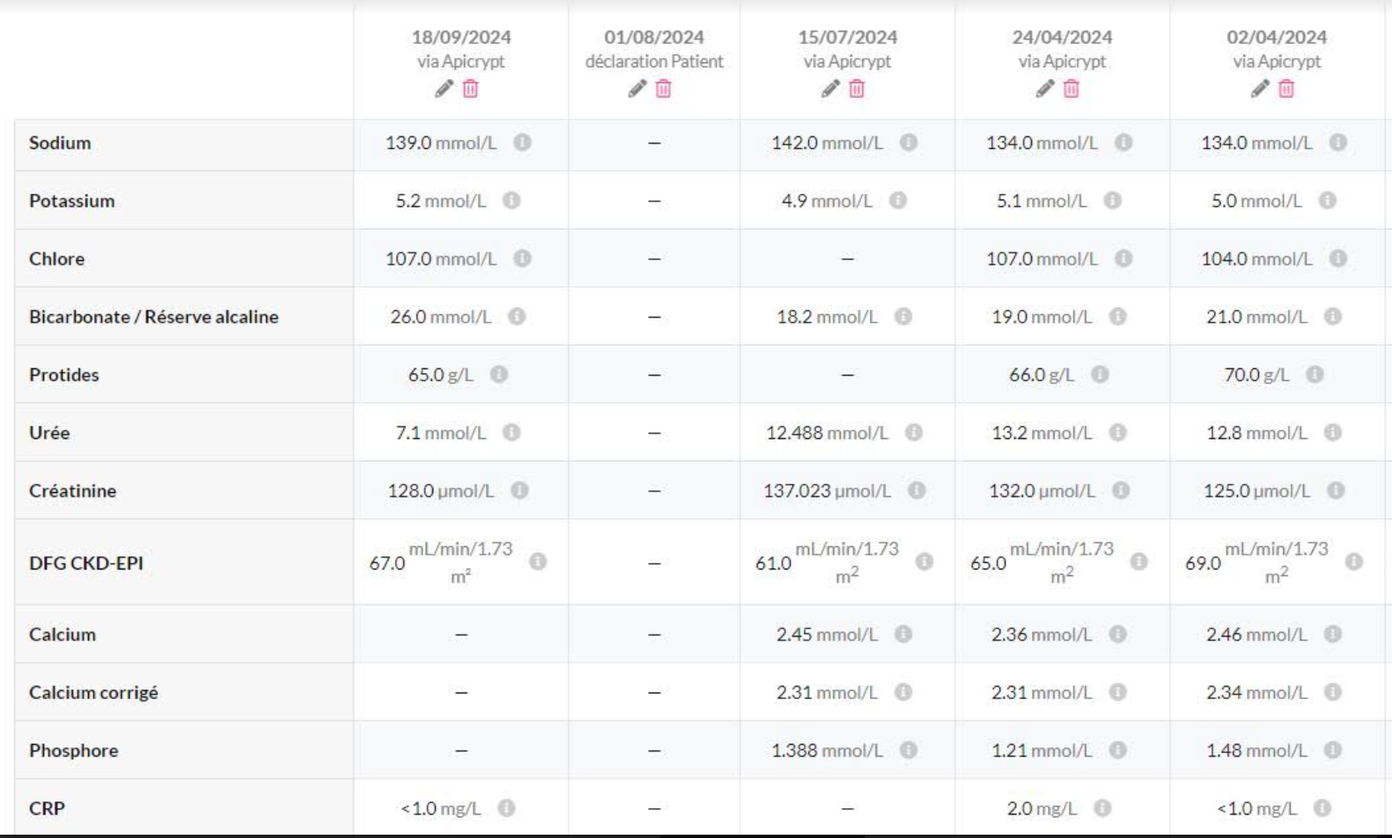

Slide 10
Gain de temps pour les IDE
Suivi longitudinal
Meilleure organisation du temps de travail
Sécurisation des informations
Tracabilité

Slide 11
Le financement : Article 51
Loi de la SS de 2018 - Promotion des dispositifs de santé afin de favoriser les interactions entre acteurs de sante – Financement de l’ARS
Financement :
gratuit pour la structure
Rémunération pour le service : 240 Euros/patients/an
Fin 2024

Slide 12
L’objectif : le remboursement par la sécurité sociale

Slide 13
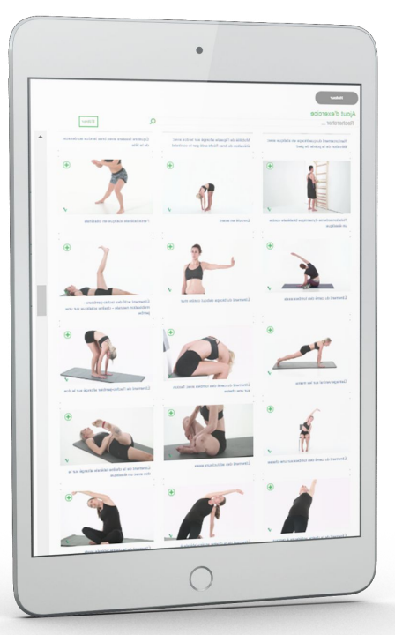
Le télé soin : la télé rééducation
Une plateforme de rééducation
Multi spécialités
Service MPR de CHU – SSR
Bibliothèque > 800 exercices
Possibilité de création de modèles de programme
Prescription d’exercices et suivi du patient
Par le kinésithérapeute
Adapté au patient : durée -intensité

Slide 14
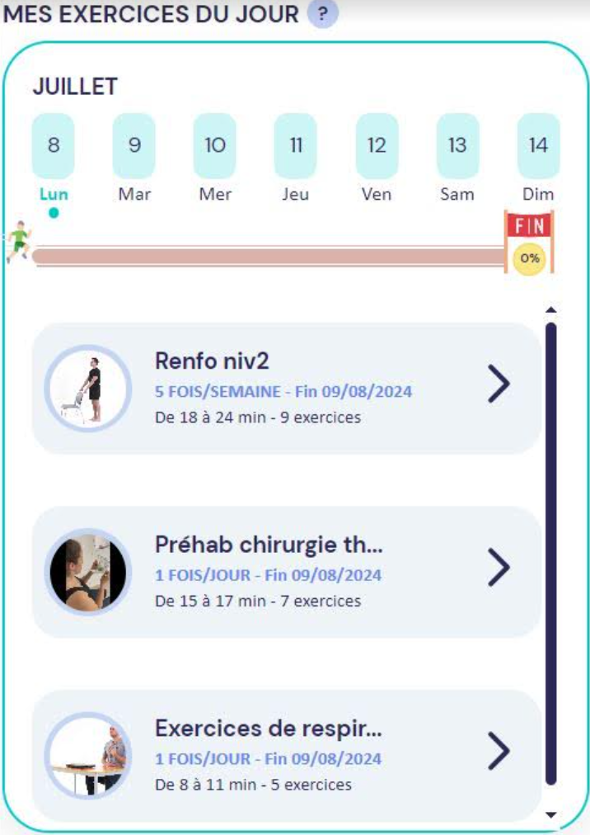
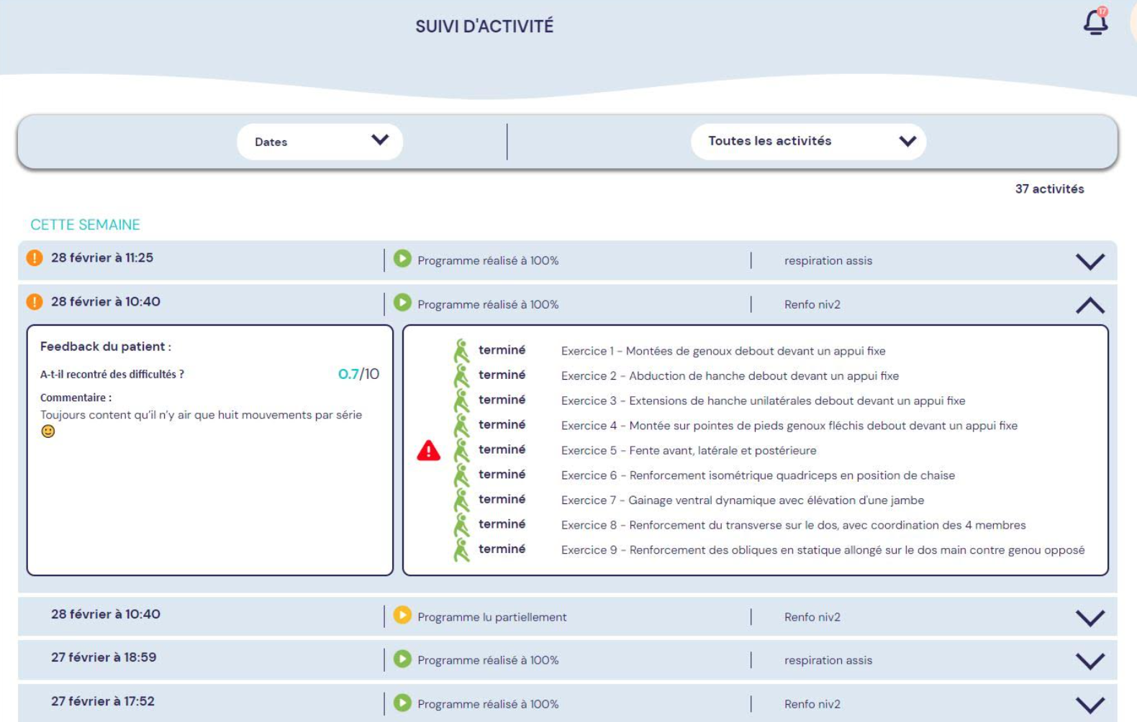
Le télé soin : la télé rééducation
Ne remplace pas le kiné /SSR - Kiné semi dirigée
Prix : Dépend du nombre de lits

Slide 15
Merci de votre attention

